Slide 1


智“遊”澳門
會“展”天下
澳門大學 倪明選教授
2017年12月12日

Slide 2



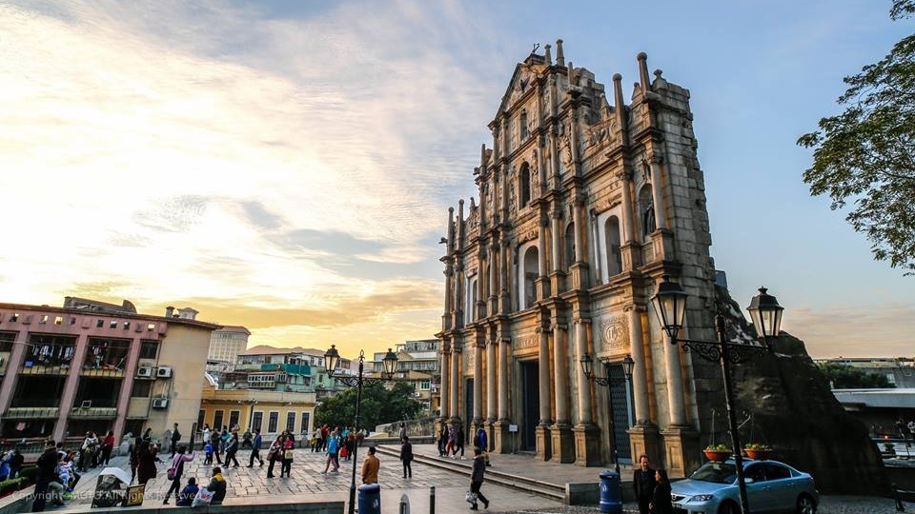
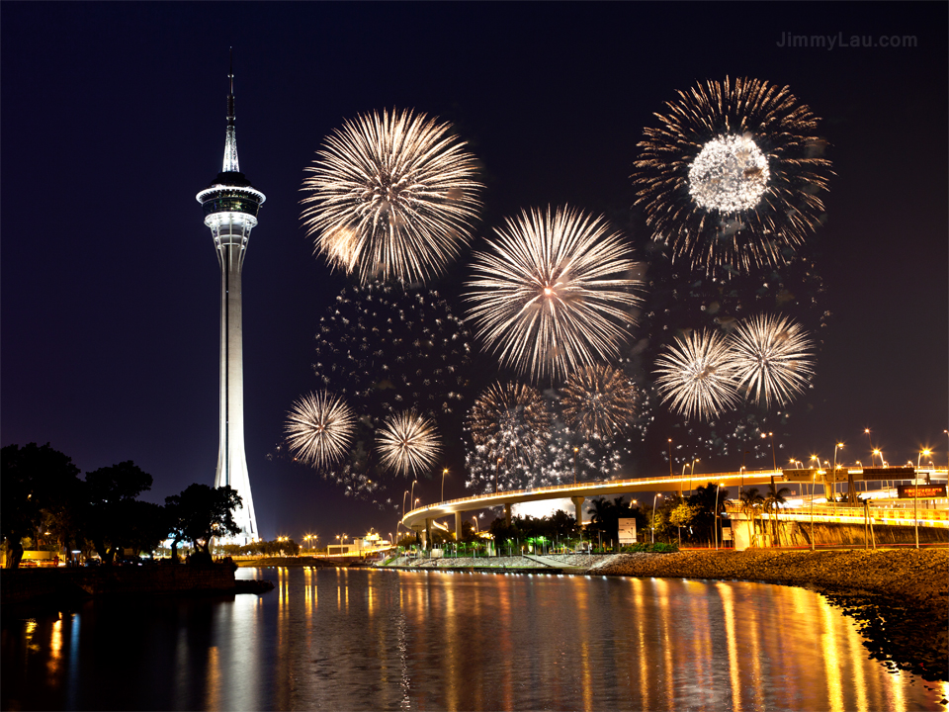
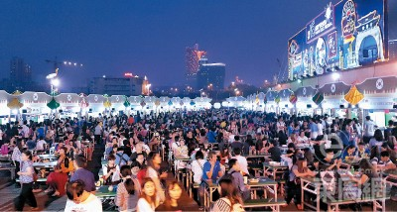
澳門的定位
一中心
一平台
一基地
世界旅遊休閒中心、中葡國家商貿服務平台、多元文化交流合作基地

Slide 3

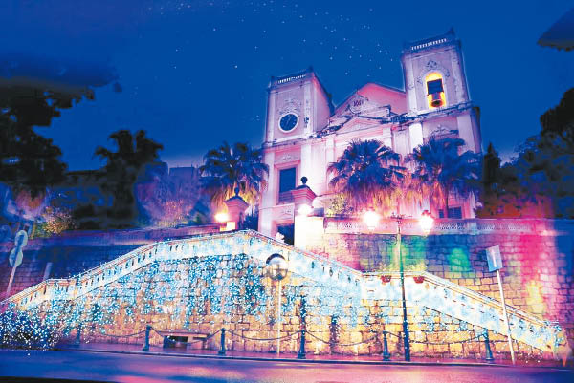
會展中心
美食基地
旅遊平台
智慧澳門

Slide 4


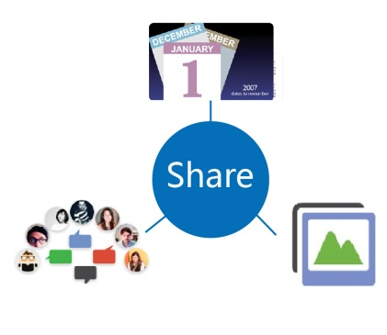
為何智遊？
大眾需要： 個性化的服務；一站式的便捷享受；安全可靠的引導
產業要求： 資源的有機聚合；服務市場的細分；產業鏈形態的豐富
國家號召： 綠色環保；產業升級創新；感知中國
智能是：
物聯網時代的
海量數據挖掘
人、機、物共生
的三元資訊社會
雲計算時代的隨時、隨地、隨人的資訊共享

Slide 5
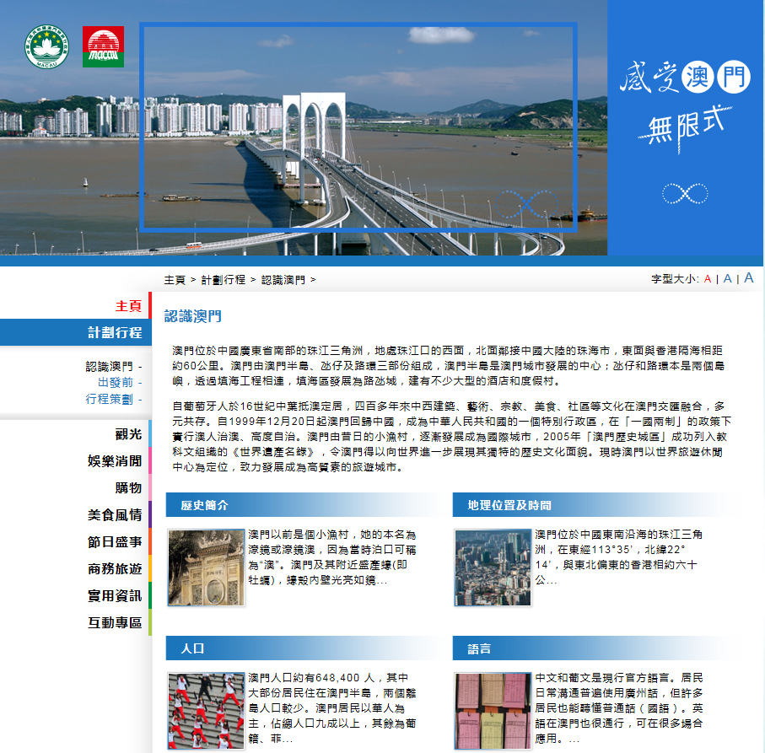



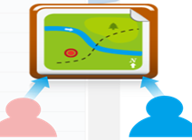
如何智遊? 客向何去！
旅遊路徑優化
個性化推薦
多元化服務
我想深度遊！
我想Shopping！
海量資訊查詢
我喜歡歷史城區！
我喜歡澳門美食！
協同訂製

Slide 6
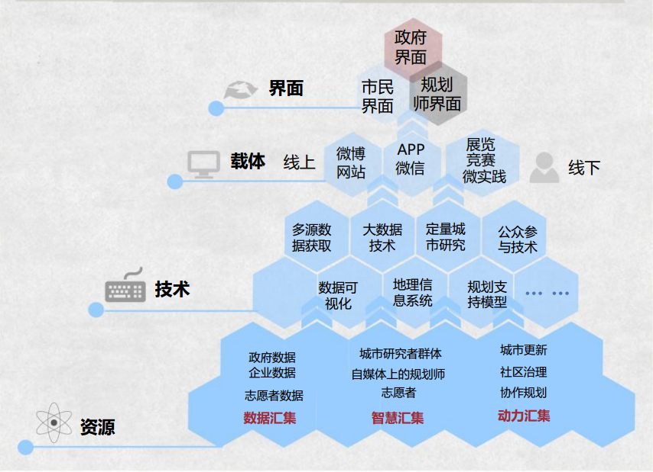
政府可以做什麼？
如何進行整體旅遊規劃？
如何加強基礎設施的配套建設？
如何實現數據的逐步開放？
如何提供適度寬鬆的政策？
如何完善旅遊配套和行業監管？
如何讓居民和遊客共同受益？
太多五花八門的App等於沒有！
政府需要提供一站式平台入口，中小企業各顯神通！

Slide 7
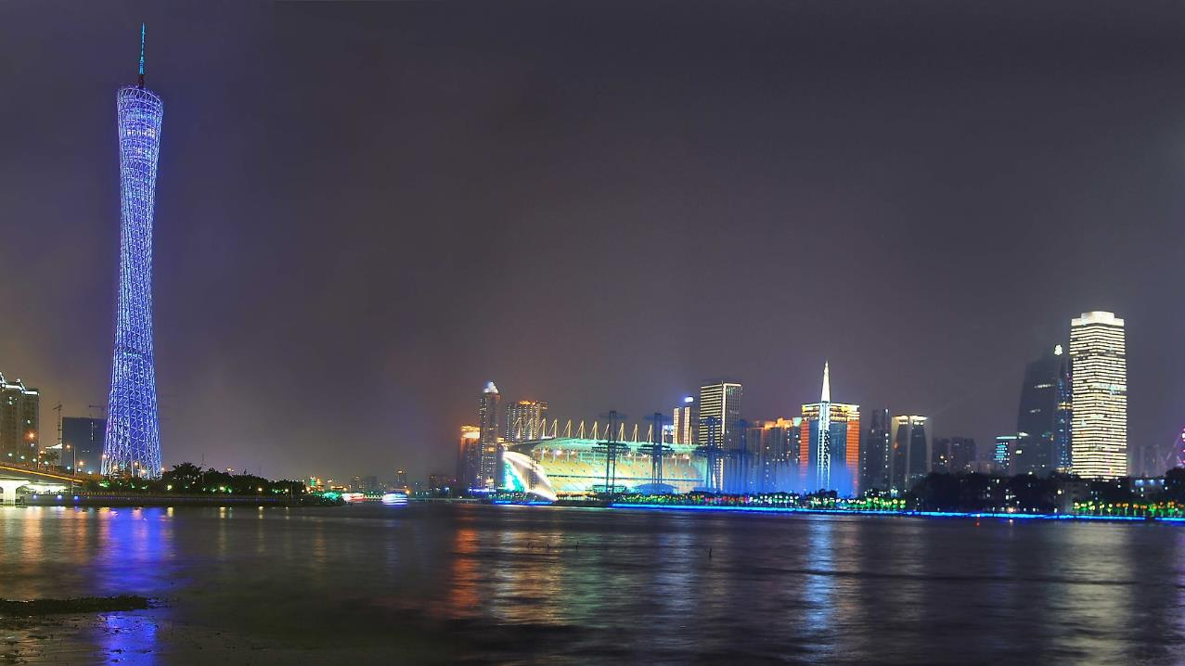

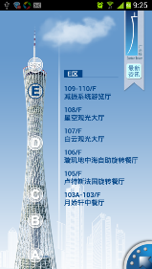
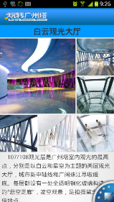
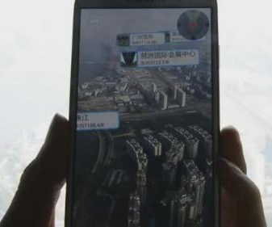
7
廣州塔的智慧旅遊
具有增強現實功能的手機應用
Notes:
Reality

Slide 8

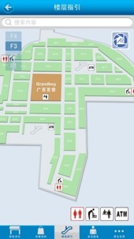


智 慧 商 場
手機陪你逛商場
大型停車場智能尋車服務
室內導航
基於位置的個性化廣告推送

Slide 9
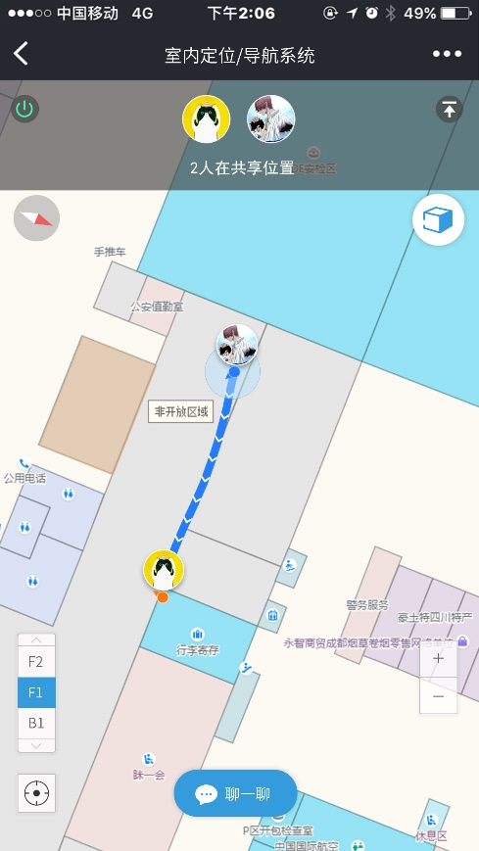
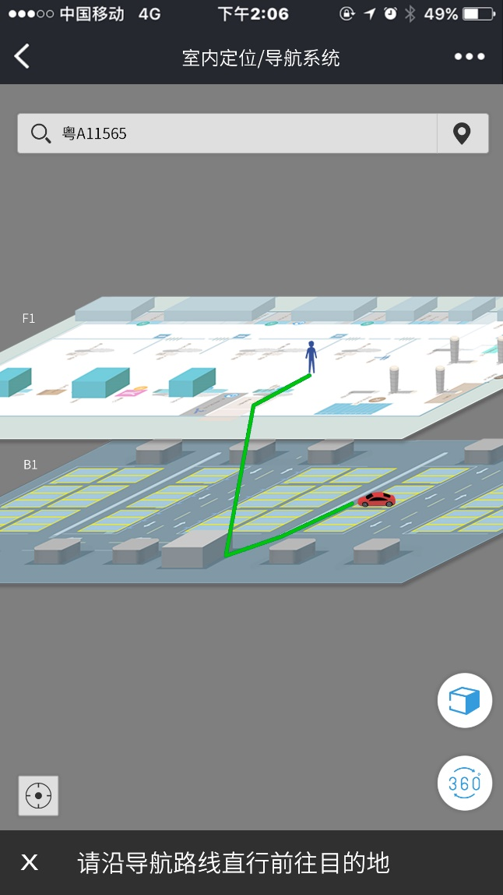
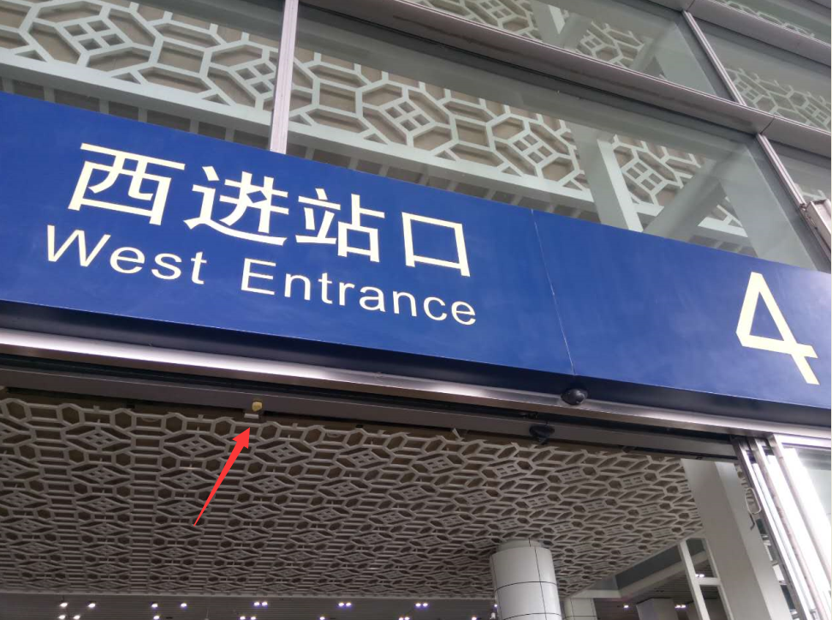
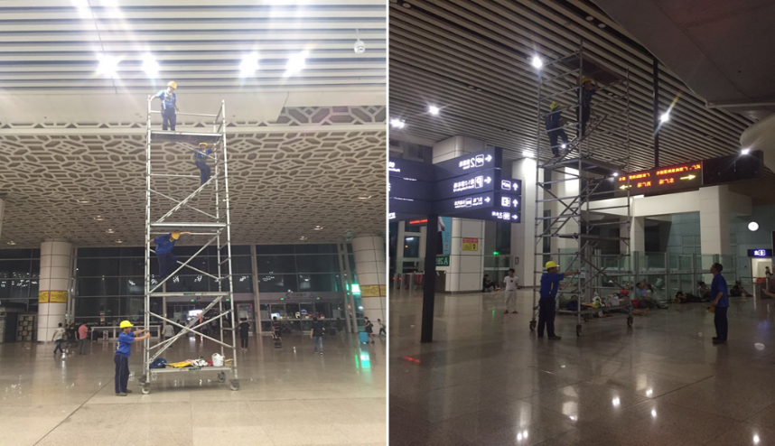
廣州南站室內定位項目
  特點：完全基於微信，可公眾號/掃碼進入 。
  找人功能：可支援人與人之間分享位置，人與人的導航，在用戶接人的時候能避免費時費力的尋人過程。
  找車功能：目前可支援反向尋找到車位、未來（在攝像頭系統上線後）可支援按車牌號的反向尋車。
  找地方功能：支持站內目的地尋找，也支持站外目的地尋找，實現室內室外一體化路徑搜索。
解決大型室內空間的痛點：“找人、找車、找地方”

Slide 10
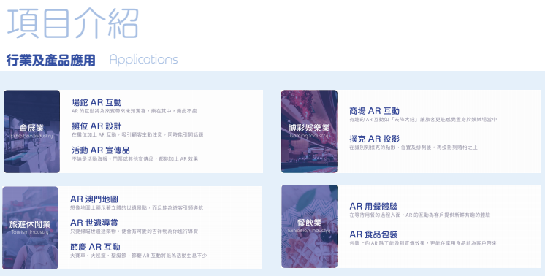
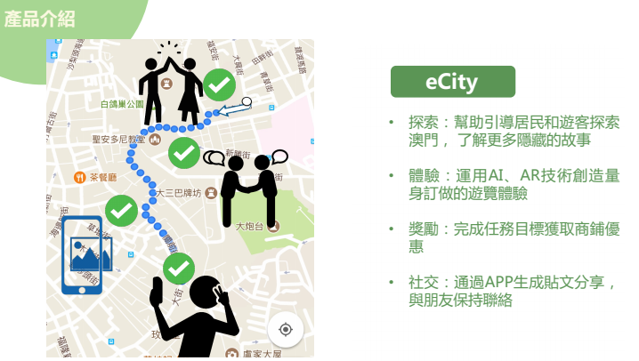
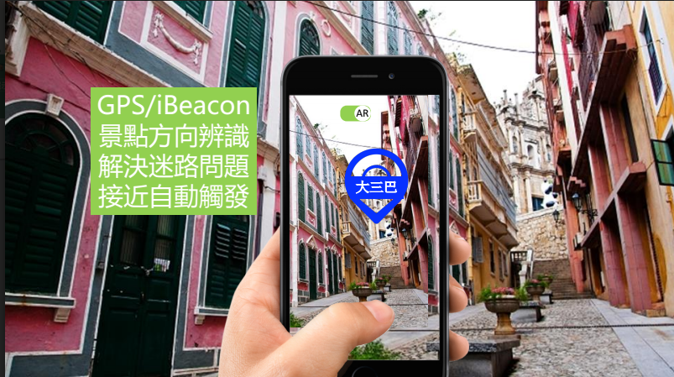
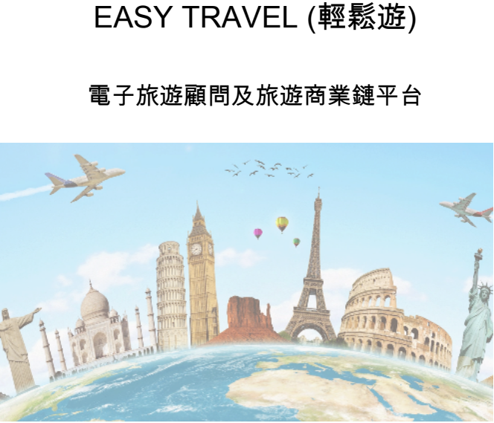
UM 智慧旅遊案例
eCity
Barra AR
EASY TRAVEL
個性訂製、實時服務、身臨其境
旅行更智慧！

Slide 11
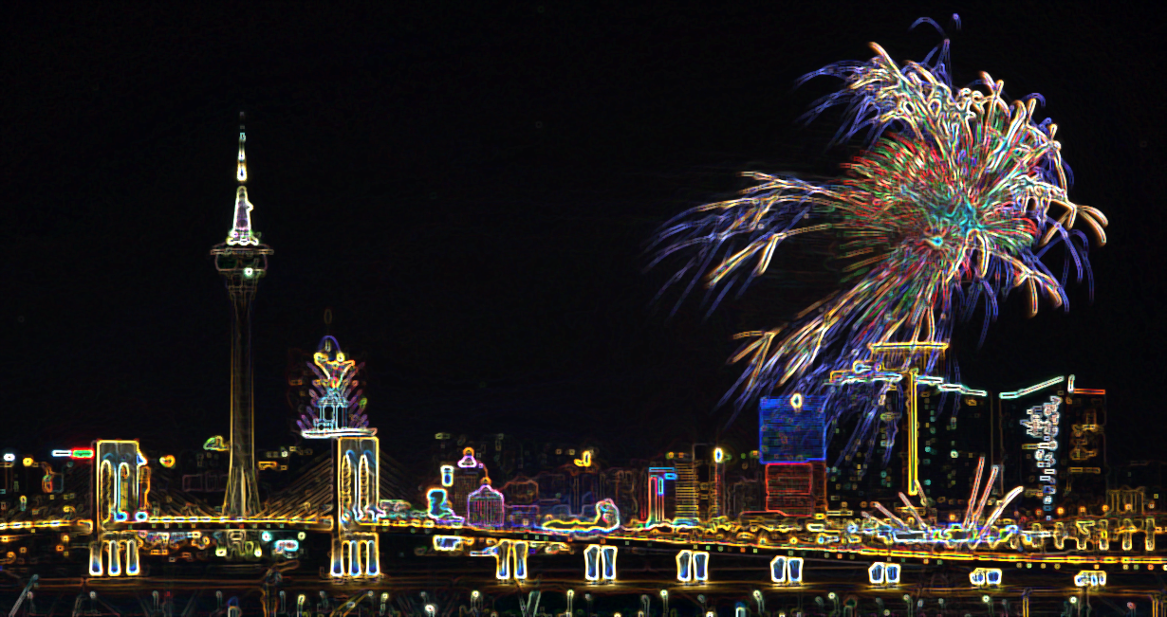
為何智遊?
11
吸引新的遊客，無備而來
如何鎖定新興市場、擴展遊客規模？
如何開發多元化旅遊產品？
如何深度推介？
維持舊的遊客，來了再來
如何按時訂製、按需訂製？
如何體現澳門不同特色？
如何投其所好、精準營銷？

Slide 12



智遊澳門 客從何來？
2017年10月
澳門總人口
64.84萬人
2017年首10個月
入境旅客
2,672萬人次
2017年10月
旅客平均逗留
1.2日
2017年首三季
會展活動 1,003項
與會/入場 120.8萬人次
旅客來源？景點路線？遊客評價？
美食感受？留澳時長？重訪概率？
Notes:
Data source：
澳門統計局，
https://www.telecompaper.com/news/macau-mobile-users-rise-to-208-million-in-october--1222163

Slide 13
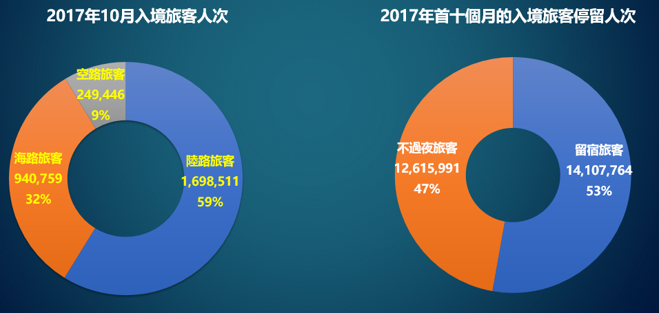
智遊澳門 客從何來？
Notes:
Data source：
澳門統計局，
https://www.telecompaper.com/news/macau-mobile-users-rise-to-208-million-in-october--1222163

Slide 14
智遊澳門 客從何來？
數據從何採集？數據如何體現智慧？
Notes:
Data source：
澳門統計局，
https://www.telecompaper.com/news/macau-mobile-users-rise-to-208-million-in-october--1222163

Slide 15
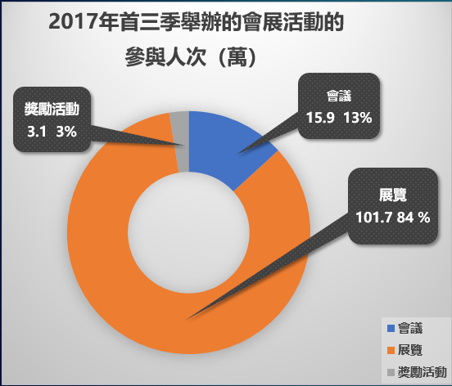
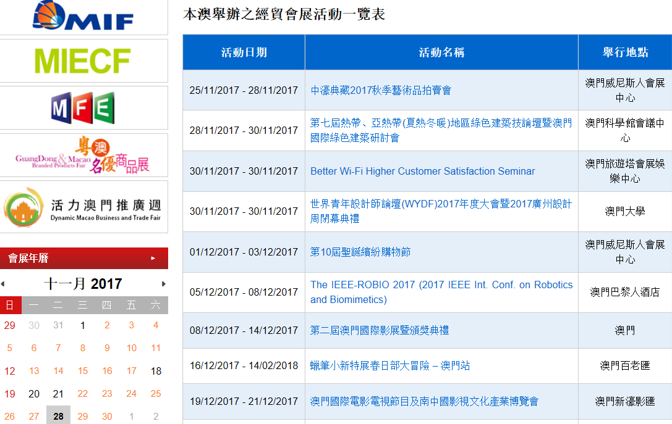
匯集人氣、展現實力、天下聚焦
會展業是吸引新遊客，保持舊朋友的最佳渠道！
匯聚八方來客，讓世界關注澳門！
Notes:
Data source：
澳門統計局，
https://www.telecompaper.com/news/macau-mobile-users-rise-to-208-million-in-october--1222163

Slide 16



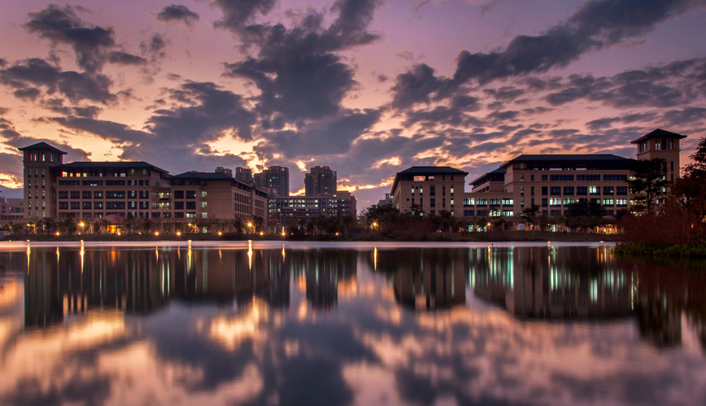
招才引智、集思廣益、感知澳門
IJCAJ 2019
University of Macau
IJCAI始於1969年，人工智能領域的頂級學術會議，
42個贊助商：騰訊、阿里、 京東、美圖 、滴滴、百度、Facebook、Microsoft等
贊助金額近500萬人民幣，註冊人數2,087人
吸引高端客源，精準營銷，讓澳門走向世界！

Slide 17
會展天下：如何讓參會人員智遊、重遊？
wifi是否全城覆蓋？移動支付是否便捷？交通是否便捷？是否容易叫車？是否方便求助？能否體現美食之都？
能否定制短期線路？能否按需推薦？能否搜集遊客資訊後期進行分析？
能否定期智能推送？能否讓人念念不忘、來了再來？
新技術驅動
互聯網+
物聯網
雲計算
大數據

Slide 18
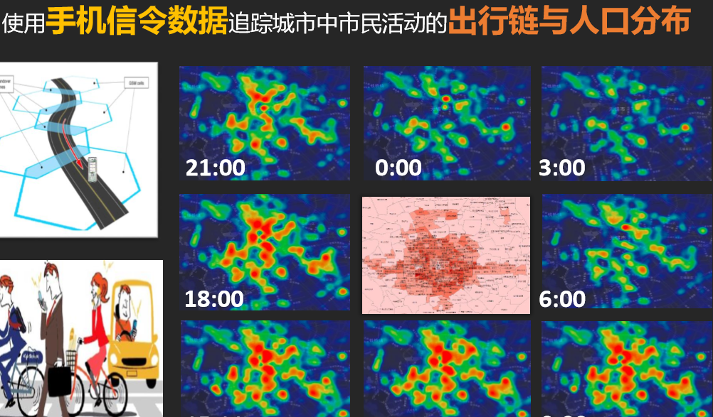
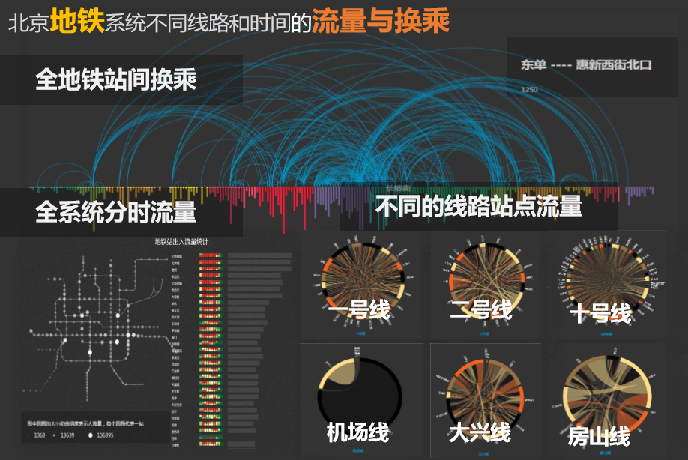
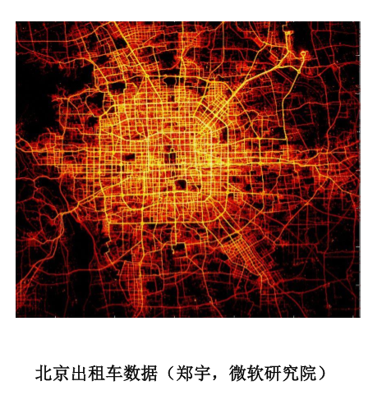
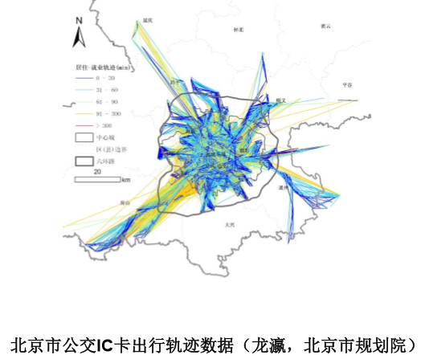
數據協助我們更好理解城市、更好服務遊客

Slide 19
思考問題
體現澳門的城市特色和價值，實現智遊澳門，會展天下！
加強旅遊規劃、開發更多景點，構建創意城市網路！
為短期逗留客人提供細緻服務，為長期逗留客人提供深度旅行選擇！
客人離開澳門後，需要繼續維持客戶關係，加深良好印象，智慧營銷！
智遊澳門：居者忘老、寓者忘歸、遊者忘倦
會展天下：線上線下、精準推介、跨界融合
Notes:
居者忘老、寓者忘归、游者忘倦：居住在此的人忘记了年龄，一直住下去；借住在此的流连忘返，不想回去；来这里旅游的人，忘记了疲倦，一直游下去。

Slide 20
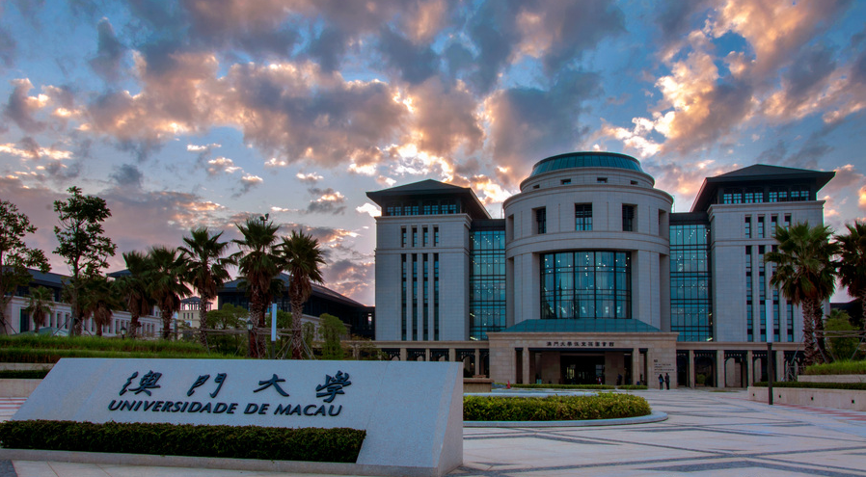
感謝
聆聽
旅遊並非金錢的競賽，而是選擇的藝術！
會展並非信息的羅列，而是機會的創造！

